Slide 1
5동 505호 기타공사 작업의뢰서
2024. 12. 02
유앤미시스템

Slide 2
5동 505호 기타공사 작업의뢰서(긴급)
1. 공 사 명 : 5동 505호 기타공사 작업의뢰
2. 공사요청일 : 2024년 12월 02일
3. 공사의뢰자 : 유앤미시스템 남해원 소장
4. 완료요청일 : 긴급으로 요청
5. 입주예정일 : 입주중
6. 공 사 내 용 : 앞,뒤베란다 천정 페인트 들뜸, 보수 공사 요함
상기 공사에 대한 공사요청을 에스앤아이 코퍼레이션에 요청 드리오니 긴급 기타공사를 완료해 주실 것을 요청 드립니다.
의 뢰 사 진

Slide 3
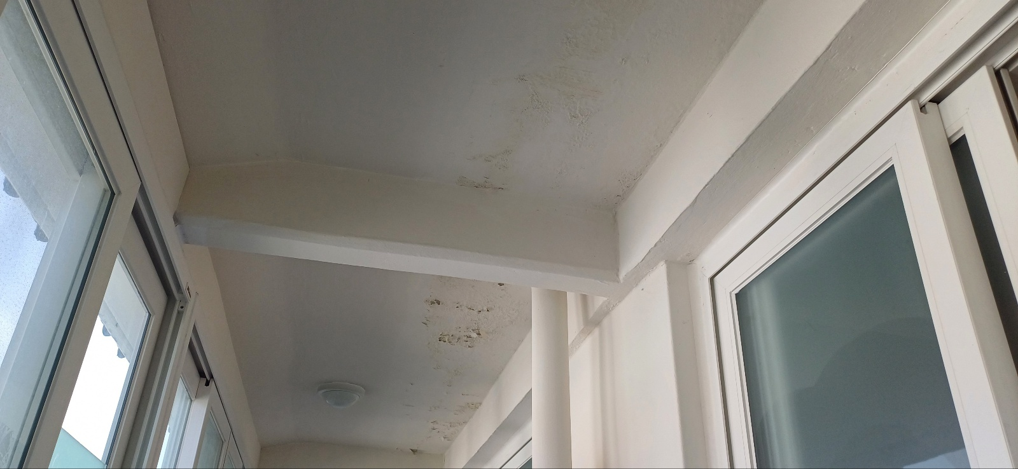
앞,뒤베란다 천정 페인트 들뜸

